Slide 1
Medical Taping Concept V LÉČBĚ PUPEČNÍ KÝLY U NOVOROZENCŮ
Mgr. Tomáš Cupian
Mgr. Aneta Dominiková

Slide 2
VZNIK PUPEČNÍ KÝLY
pupeční jizva je okrouhlý útvar o průměru asi 1 cm, nacházející se v zeslabeném místě břišní stěny,
místní absence podkožního tuku - vznik pupeční jamky,
na dně jamky se nachází pupeční papila (hrbolek směřující ven),
oba útvary vznikají během tzv. „mumifikace“ pupečníku v období těsně po narození ,
po porodu proces „zatažení“ celého otvoru trvá až do 16. měsíce dítěte,
pupeční kýla vzniká protržením pupeční jizvy a do podkoží proniká výchlipka pobřišnice spolu se střevní kličkou nebo s částí tzv. velké předstěry.

Slide 3
JAK POZNAT PUPEČNÍ KÝLU?
při zvýšení nitrobřišního tlaku (např. pláč, křik) zvětšení již tak mnohdy patrného vyklenutí,
palpačně je vyklenutí nebolestivé, měkké a elastické,
pozor na velikost (může být i dosti malé), obvykle velikosti hrachu a větší.

Slide 4
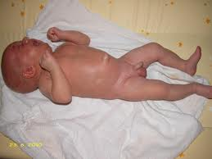
pupeční kýla

Slide 5
Možnosti léčby
Konzervativní terapie
Operační léčba
náplasťová fixace,
kýlní pás,
obyčejná leukoplast s kusem gázy,
Medical Taping Concept
nepsanou hranicí je 16 měsíců,
ideální věk k operaci je mezi 2. – 5. rokem věku dítěte,
nad rámec prezentace

Slide 6
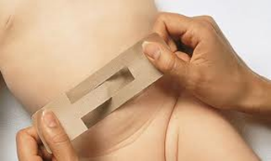
KONZERVATIVNÍ TERAPIE
náplasťová fixace

Slide 7
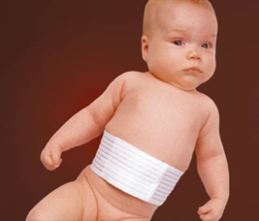
KONZERVATIVNÍ TERAPIE
kýlní pás

Slide 8
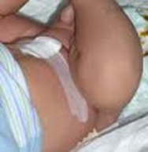
KONZERVATIVNÍ TERAPIE
- obyčejná leukoplast s kusem gázy

Slide 9
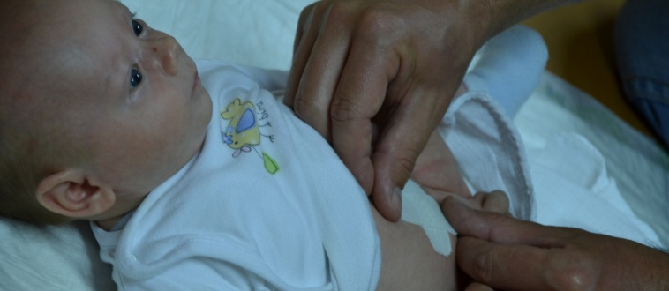
KONZERVATIVNÍ TERAPIE
ligamentózní technika dle Medical Taping
Conceptu

Slide 10
JAK SE K NÁM NOVOROZENEC DOSTANE?
záchyt pupeční kýly dětským ošetřujícím lékařem, někdy pouze rodičem,
objednání se a domluvení, zda dorazí rodič s novorozencem do ambulance nebo vyjedeme my za nimi domů,
vlastní „vyšetření“, zjištění stavu v oblasti břišní stěny,
instruktáž rodiny…

Slide 11
INSTRUKTÁŽ RODIČE V BODECH
6-7cm tejpovací pásky, rozstřižené podélně napůl,
zakulacené rohy,
aplikace po koupeli, po osušení dítěte,
tzv. „ligamentová technika“ (2 pásky přes sebe kříží se přesně v místě herniace),
nejosvědčenější délka aplikace kinesiotejpu na pupku - 4 dny.
odstranění - před koupelí (nebo v ní) onoho 4. dne,
poté pauza cca 1 až 2 dny (délka pauzy se řídí reakcí kůže),
následuje aplikace dalšího „kříže“ s pootočením o 45°,
rodiče si zakoupí tejpovací pásku domů – pokračování v zavedeném postupu,
ukončení terapie dle kontrol jak u nás, tak zejména u pediatra, příp. chirurga,

Slide 12
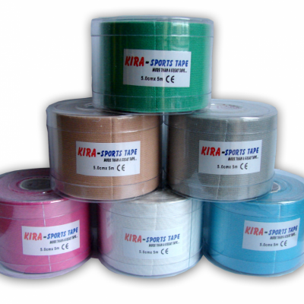
MATERIÁL
nejlepší zkušenosti máme s bílým KIRA sports tapem

Slide 13
KAZUISTIKY

Slide 14
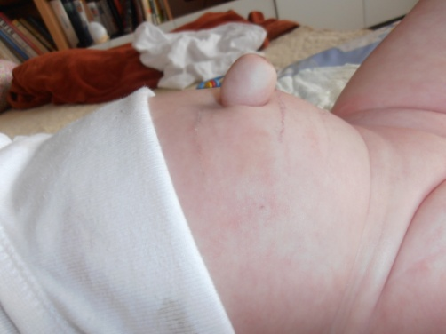
KAZUISTIKA č.1 Pacientka Z. K., cca 5. měsíc, foto čelně a zboku

Slide 15
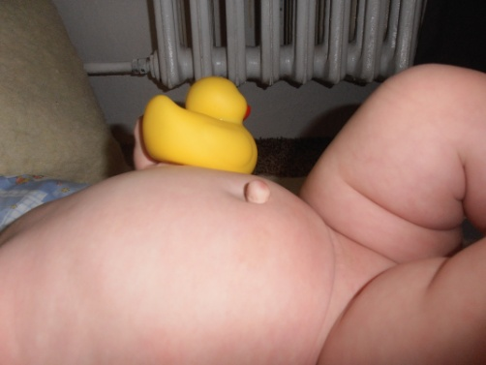
KAZUISTIKA č.1 Pacientka Z. K., cca 9. měsíc, foto čelně a zboku

Slide 16
KAZUISTIKA č.1
pacientce Z. K. se rozvinula postupně velice silná pupeční kýla s maximem v cca 5. měsíci věku.
řešení bylo dětskou lékařkou navrženo opět obyčejnou leukoplastí s kusem gázy, ale maminka neváhala a vyhledala rady a začala terapii dle MTC.
ve věku cca 9 měsíců byla pupeční kýla minimální, stav se výrazně zlepšil, cca ve 12 měsíci bez potíží.

Slide 17
KAZUISTIKA č. 2
Pacientka I. K., 3. měsíc, foto čelně

Slide 18
KAZUISTIKA č. 2
Pacientka I. K., 9. měsíc, foto čelně

Slide 19
KAZUISTIKA č. 2
pacientce I. K. se během prvních 3 měsíců po narození rozvinula pupeční kýla.
pediatr, obeznámen s terapií dle MTC, doporučil tuto terapii vyzkoušet.
maminka dítěte začala tejpovat ve 3 měsících věku dítěte, ve věku 7 měsíců byla pupeční kýla minimální, ve věku 9 měsíců byla pediatrem terapie ukončena.

Slide 20
KAZUISTIKA č.3
Pacient V.K., konec 2. měsíce, boční foto

Slide 21
KAZUISTIKA č. 3
Pacient V.K., konec 5. měsíce, čelní foto

Slide 22
KAZUISTIKA č. 3
pacientovi V. K. se během prvních 2 měsíců rozvinula pupeční kýla.
pediatr doporučil gázu přelepenou leukoplastí, maminka však hledala další možnosti, na internetu našla článek o této metodě. Terapie započata ve věku 2 měsíců a ukončena na počátku 6. měsíce.

Slide 23
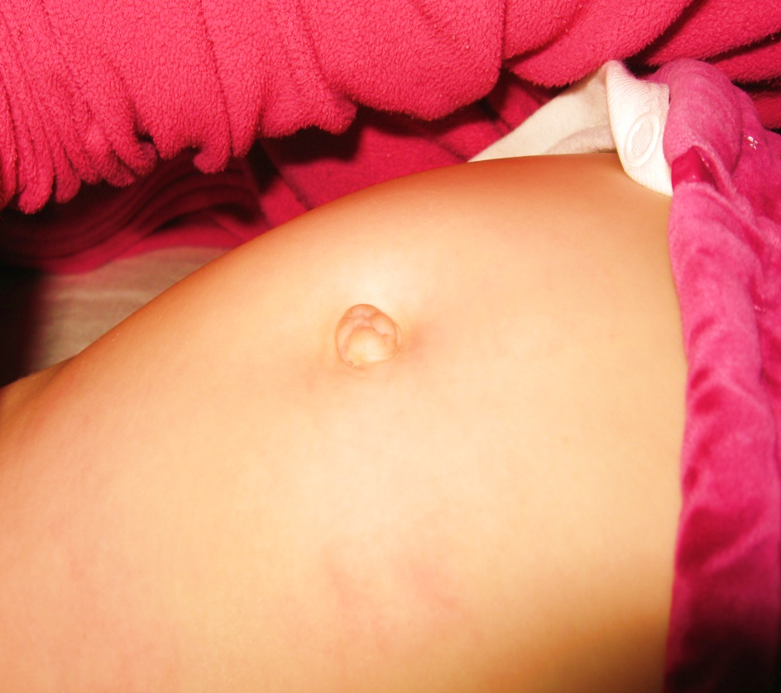
KAZUISTIKA č. 4
pacientka N. K., konec 11. měsíce, foto zboku

Slide 24
KAZUISTIKA č. 4
Pacientka N. K., konec 15. měsíce, foto čelně

Slide 25
KAZUISTIKA č. 4
pacientce L. K. byla v průběhu 10. až 11. měsíce diagnostikována pupeční kýla.
pediatr doporučil již rovnou metodu dle MTC. Terapie započata ve věku 11 měsíců a ukončena na konci 15. měsíce.

Slide 26
závěr
min. alergické či jiné negativní projevy na kůži
dobrá snášenlivost léčby novorozenci
snadná aplikace, rodiče zvládají bez potíží
úspěšnost i přes častou skepsi lékařů, chirurgů
ne vždy respektovat hranici 16ti měsíců…
spolupráce pediatr – fyzioterapeut – chirurg
nutno obeznámit více pediatrů

Slide 27
Děkuji za pozornost!
Vielen Dank für Ihre Aufmerksamkeit!

